Slide 1
Lastenheft

Slide 2
Was ist ein Lastenheft?
Das Lastenheft, oft auch Anforderungskatalog genannt, sammelt alle Anforderungen eines Auftraggebers an die Lieferung und Leistung eines Auftragnehmers und präzisiert den Projektauftrag.
Es dient nicht nur zur Beschreibung aller Anforderungen und Wünsche an ein technisches Produkt, sondern auch zur Auswahl eines geeigneten Auftragnehmers.

Slide 3
Was beinhaltet
ein Lastenheft?
Projektzusammenfassung

Slide 4
Projektzusammenfassung
Kurze Übersicht über das Projekt
Wer sind die Beteiligten
Projektstart- und Enddatum
Notes:
Die Projektzusammenfassung gibt einen schnellen Überblick über das Projekt, wer daran beteiligt ist und die geplanten Start- und Endtermine.

Slide 5
Was beinhaltet
ein Lastenheft?
Projekteinführung
Zielsetzung und Zweck

Slide 6
Zielsetzung und Zweck
Warum wird das Projekt durchgeführt ?
Was soll am Ende erreicht werden ?
Welche Problemstellung wird gelöst ?
Notes:
Im Abschnitt zur Zielsetzung und Zweck des Lastenhefts wird festgehalten, warum das Projekt initiiert wurde, welche Ziele es erreichen soll und welche Problemstellung damit gelöst wird.

Slide 7
Was beinhaltet
ein Lastenheft?
Projekteinführung
Zielsetzung und Zweck
Anforderungen an das Produkt/Projekt

Slide 8
Anforderungen an das Produkt/Projekt
Technische Anforderungen
Funktionale Anforderungen
Leistungsanforderungen
Designanforderungen
Sicherheitsanforderungen
Notes:
Die Anforderungen an das Produkt oder Projekt sind entscheidend. Hierbei unterscheidet man technische Anforderungen, die die technischen Eigenschaften definieren, funktionale Anforderungen, die die gewünschten Funktionen beschreiben, Leistungsanforderungen, Designanforderungen und Sicherheitsanforderungen.

Slide 9
Was beinhaltet
ein Lastenheft?
Projekteinführung
Zielsetzung und Zweck
Anforderungen an das Produkt/Projekt
Schnittstellen und Abhängigkeiten

Slide 10
Schnittstellen und Abhängigkeiten
Welche anderen Systeme oder Prozesse sind beteiligt ?
Welche Abhängigkeiten bestehen ?
Notes:
Schnittstellen und Abhängigkeiten sind entscheidende Elemente in einem Lastenheft. Schnittstellen sind die Punkte, an denen Ihr Projekt mit anderen Systemen oder Stakeholdern interagiert. Abhängigkeiten sind die Beziehungen zwischen Aufgaben oder Komponenten innerhalb Ihres Projekts. Klare Definition und Dokumentation dieser Schnittstellen und Abhängigkeiten sind entscheidend, um Verzögerungen und Konflikte zu vermeiden und die reibungslose Projektdurchführung sicherzustellen.

Slide 11
Was beinhaltet
ein Lastenheft?
Projekteinführung
Zielsetzung und Zweck
Anforderungen an das Produkt/Projekt
Schnittstellen und Abhängigkeiten
Terminplanung

Slide 12
Terminplanung
Meilensteine und Fristen
Projektphasen und Dauer
Zeitliche Einschränkungen
Notes:
Die Terminplanung definiert die Meilensteine, Fristen, Projektphasen und die geschätzte Dauer des Projekts. Sie berücksichtigt auch eventuelle zeitliche Einschränkungen, die beachtet werden müssen.

Slide 13
Was beinhaltet
ein Lastenheft?
Projekteinführung
Zielsetzung und Zweck
Anforderungen an das Produkt/Projekt
Schnittstellen und Abhängigkeiten
Terminplanung
Abnahmekriterien und Qualitätsanforderungen

Slide 14
Abnahmekriterien und Qualitätsanforderungen
Wann gilt das Projekt als erfolgreich abgeschlossen?
Kriterien zur Abnahme durch den Kunden
Standards und Normen, die erfüllt werden müssen
Qualitätskontrollverfahren
Notes:
Die Abnahmekriterien definieren, wann das Projekt als erfolgreich abgeschlossen gilt und welche Bedingungen erfüllt sein müssen, damit der Kunde das Projekt abnimmt.
Die Qualitätsanforderungen legen fest, welche Standards und Normen eingehalten werden müssen, und beschreiben die Qualitätskontrollverfahren, um sicherzustellen, dass die Qualität während des Projekts gewährleistet ist.

Slide 15

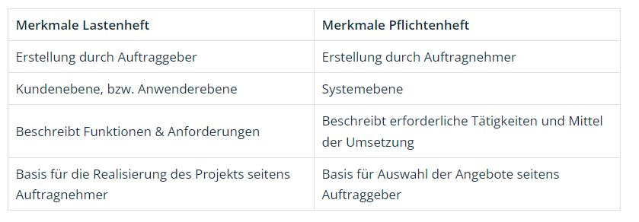
Was ist der Unterschied zwischen Lasten- und Pflichtenheft?

Slide 16
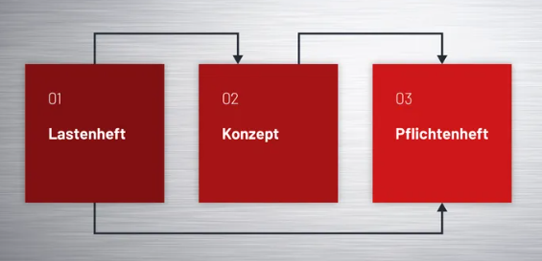
Vorteile eines Lastenhefts
Beschreibung und Sammlung aller Ansprüche an das System
Eindeutigere Kommunikation durch verständliche Beschreibungen
Festlegung wichtiger Rahmenbedingungen für die Entwicklung
Erstellung eines klaren Zielbildes
Das Lastenheft dient als Grundlage für das Pflichtenheft in dem die Aufgabe vom Auftragnehmer detaillierter betätigt werden und auch konzeptionelle Lösungen aufzeigt werden.
Schaffen von (vertraglichen) Verbindlichkeiten
Vermeidung von Nachbesserungen während des Projekts

Slide 17
Quellen
https://www.adito.de/knowhow/blog/lastenheft
https://t3n.de/news/pflichtenheft-lastenheft-unterschied-523402/
https://www.allmetron.de/mechatronik

